Slide 1

IL FUTURO è (già)
nel(nostro) PRESENTE
5

Slide 2
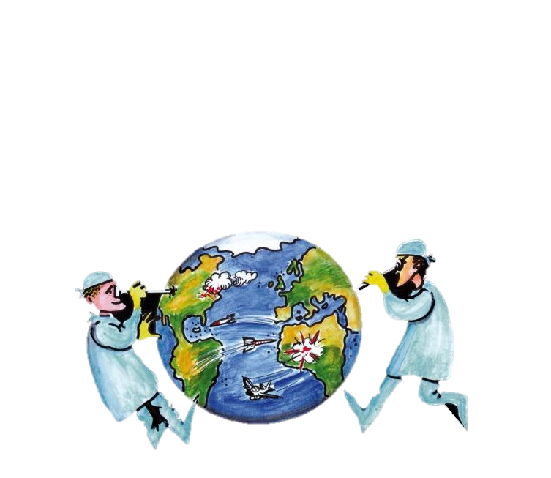
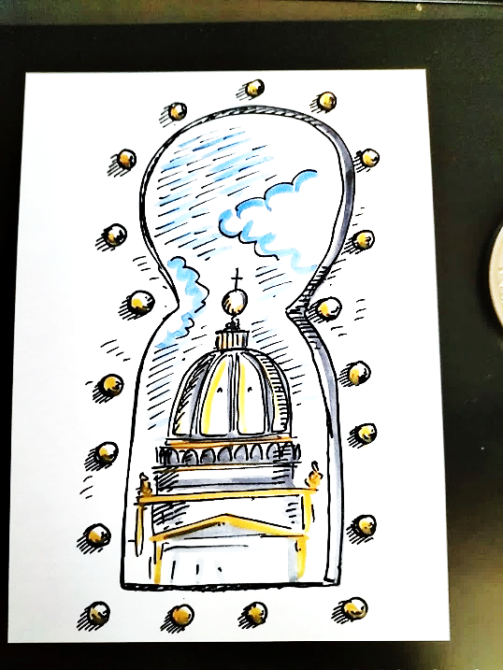
1989: Nasce la
CHIRURGIA LAPAROSCOPICA
È la grande rivoluzione della
KEY HOLE SURGERY

Slide 3
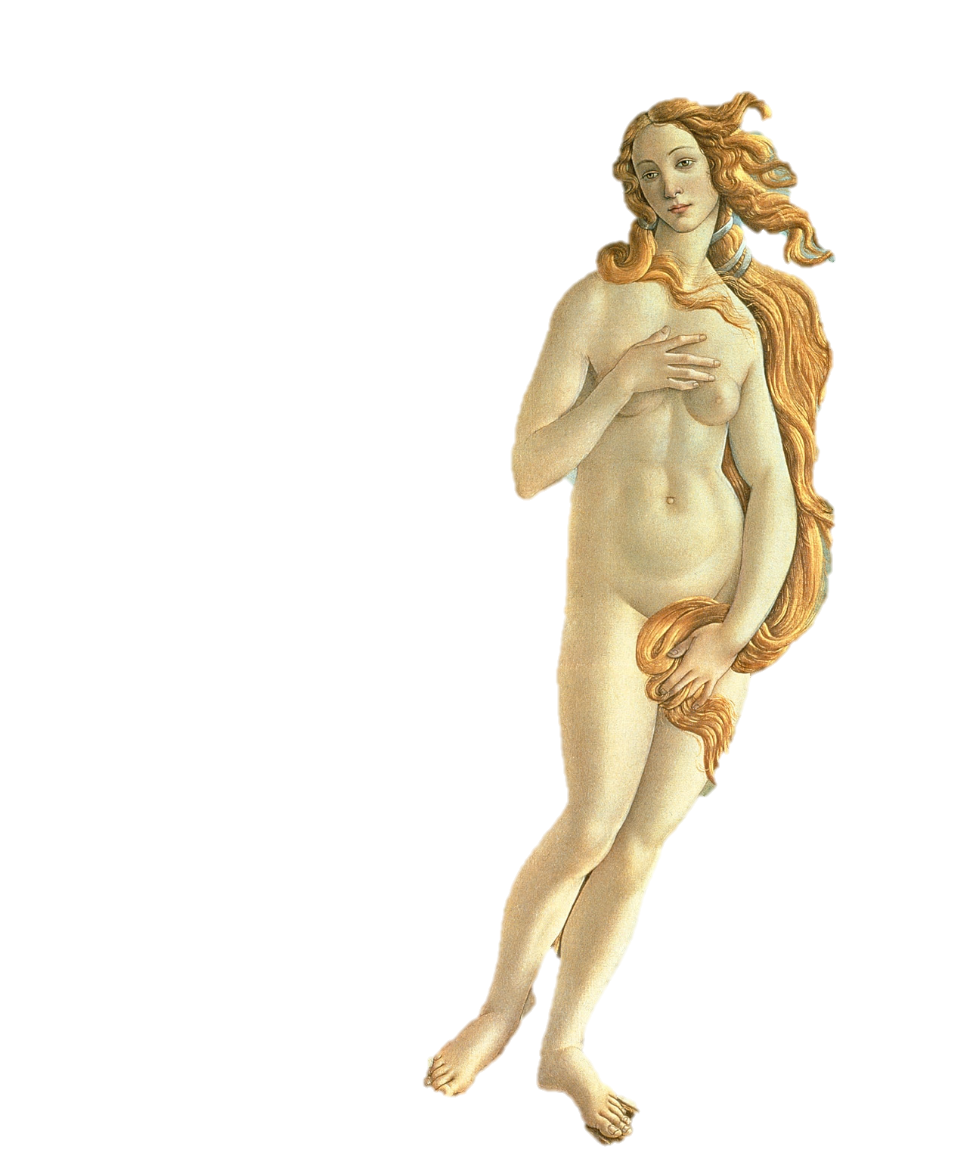
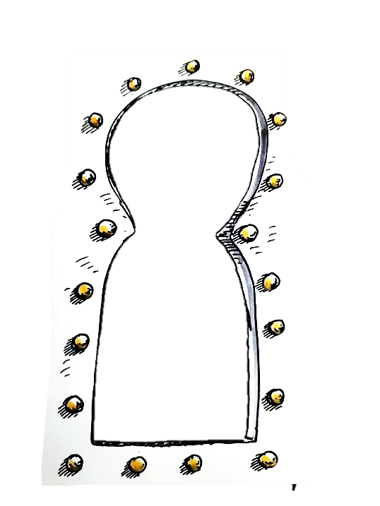
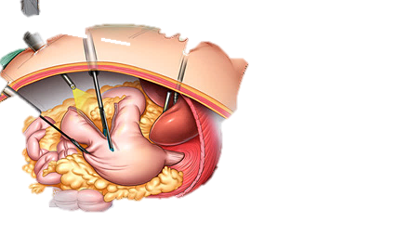
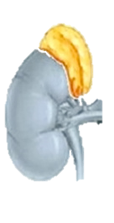

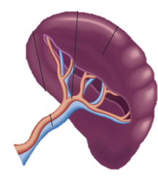

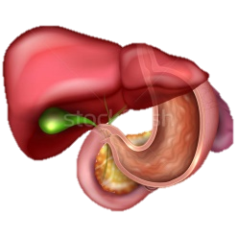
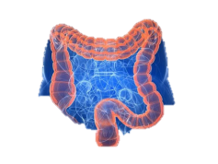

Attraverso un buco di serratura
In dieci anni
AGGREDITI
TUTTI
GLI ORGANI ADDOMINALI

Slide 4

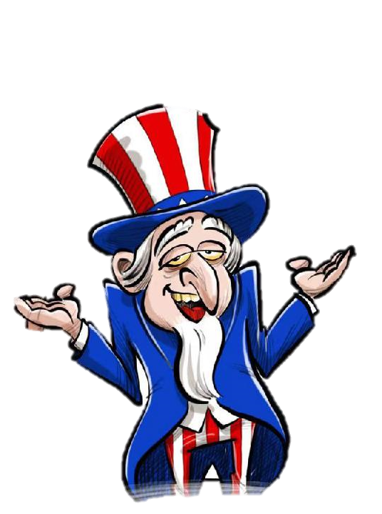
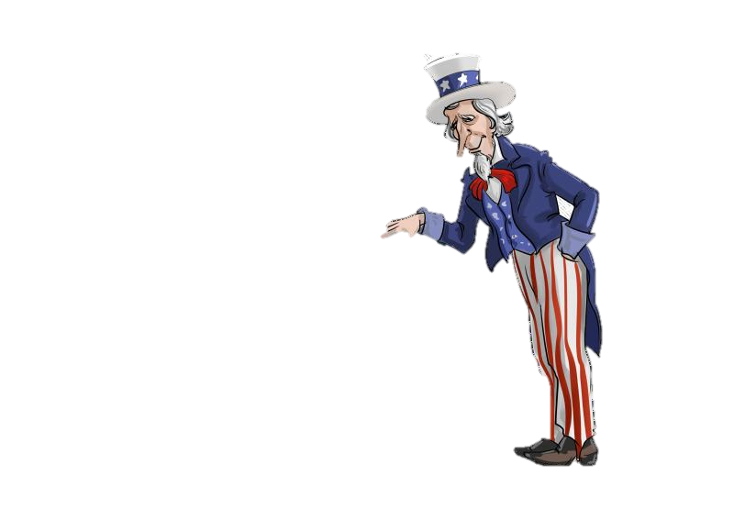

CHIRURGIA BARIATRICA
Una vicenda
particolare
Laparoscopia
DIFFUSIONE
35 anni
x 2
5 anni
x 13
N° casi
100.000
130.000
10.000
5.000

Slide 5
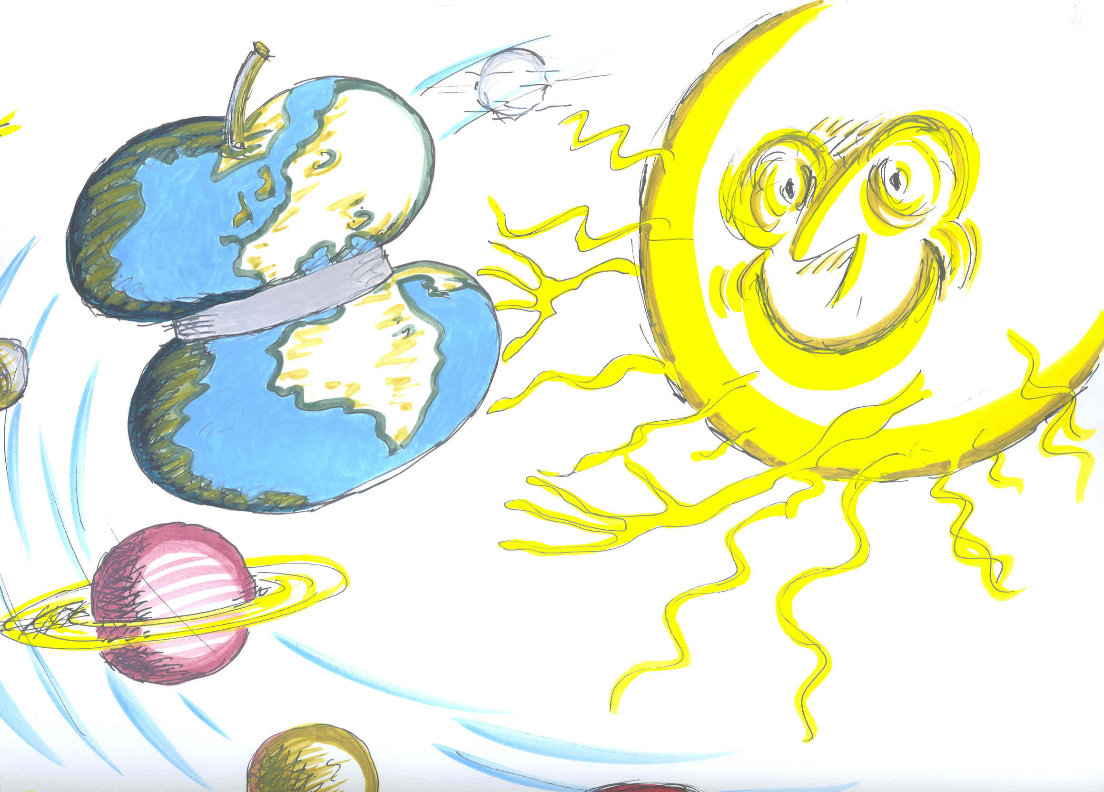
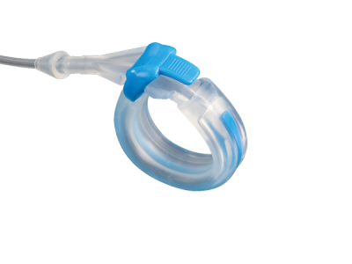
Perché questo grande balzo?
Tecnica semplice (banding)
Miniinvasività
(laparoscopia)
compliance Chirurgo
CompliancePaziente

Slide 6





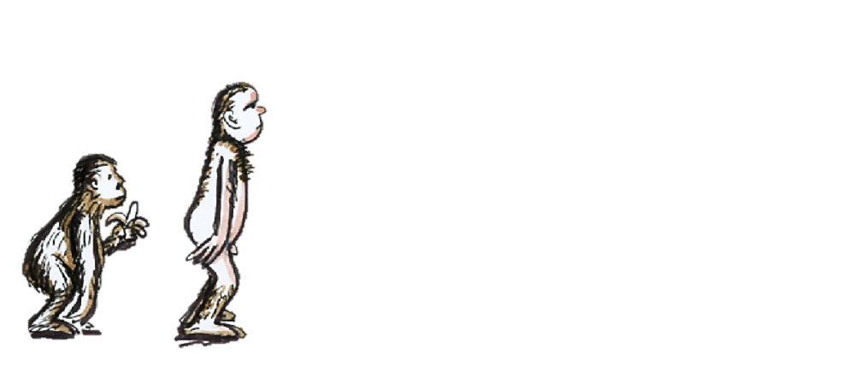
Sulle ali dell’entusiasmo
PREVISIONI
Anthropo
pithecus
Afarensis
Homo
Erectus
Homo
Abilis
Homo
Sapiens
Homo
Sapiens sapiens
Laparoscopicus
DARWIN RIVISITATO

Slide 7
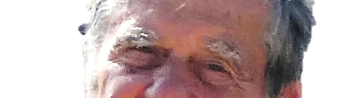
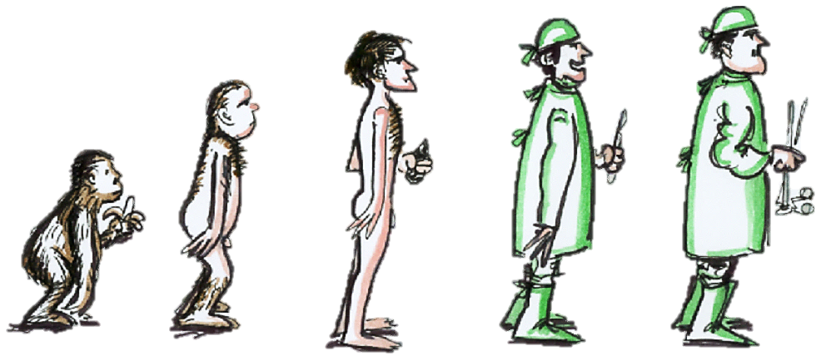
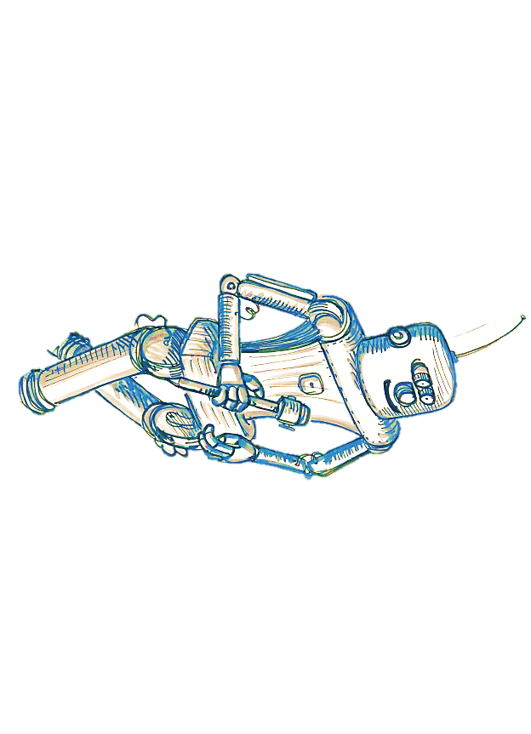
REALTA’ 2025
L’evoluzione continua
DARWIN RI-RIVISITATO
Homo (?)
Roboticus

Slide 8
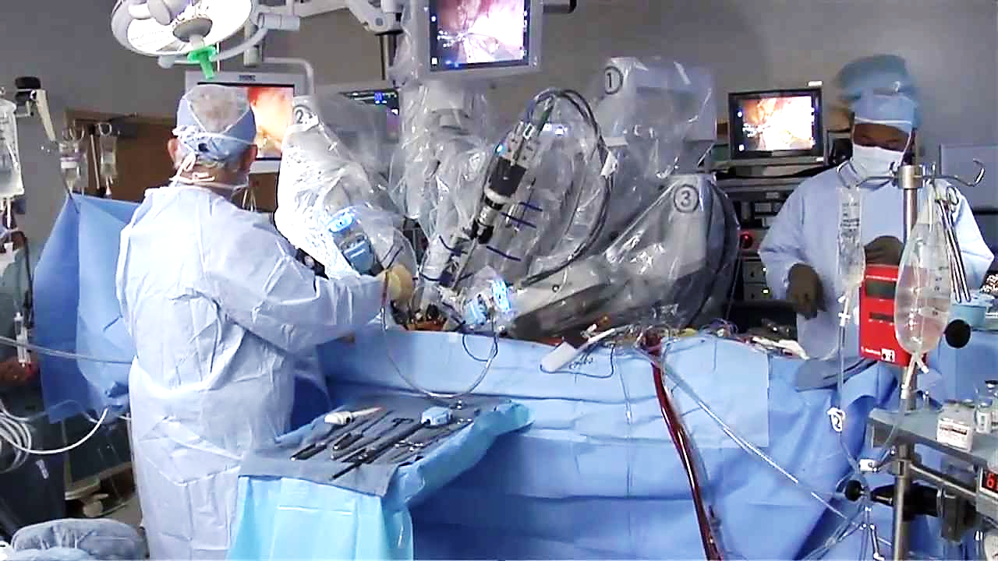

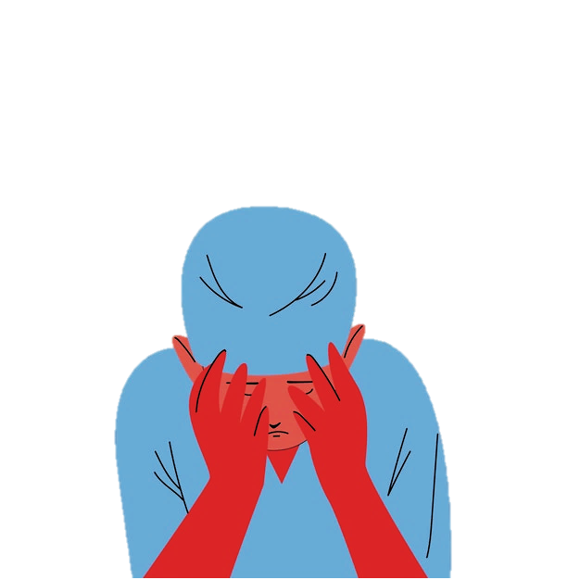
DOVE SIAMO
Laparoscopia
robotica
La laparotomia…
Un lontano ricordo!

Slide 9
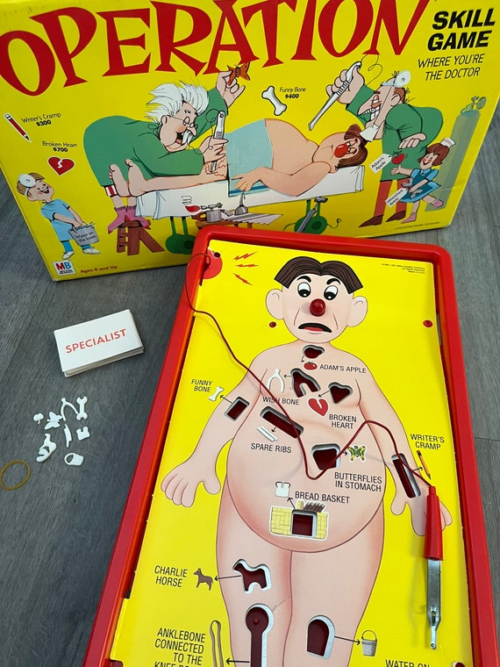
5
INFORMATIC
AGE SURGERY
SIAMO ENTRATI nella
MA
È
UNA
COSA
SERIA

Slide 10

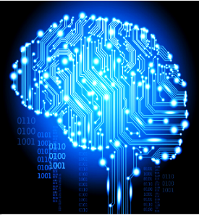
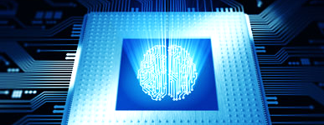
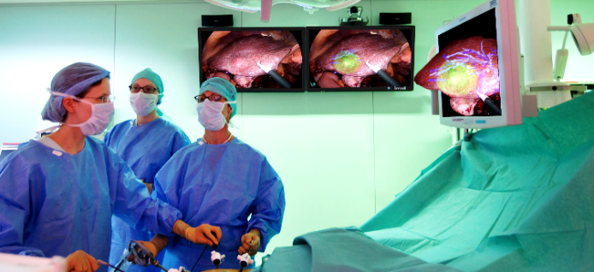
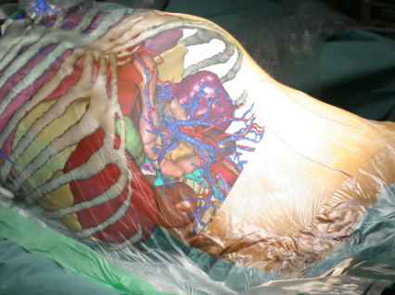

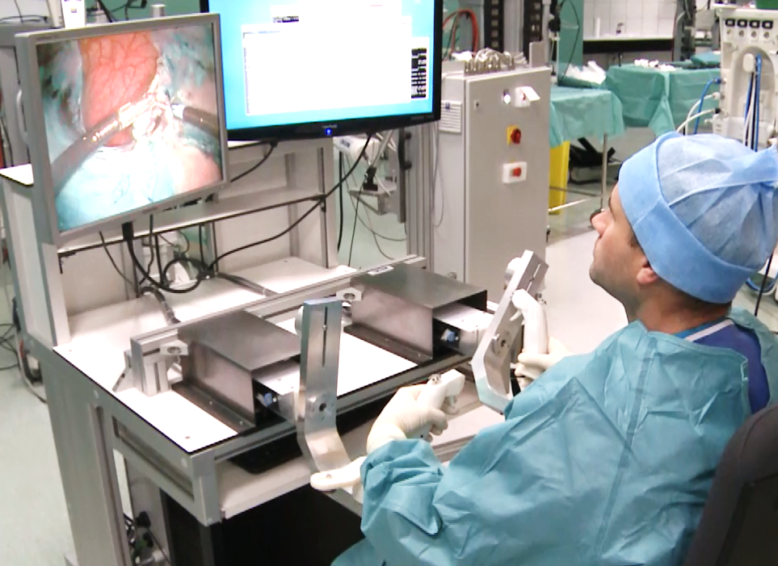
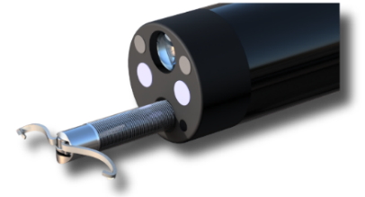
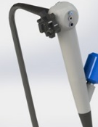
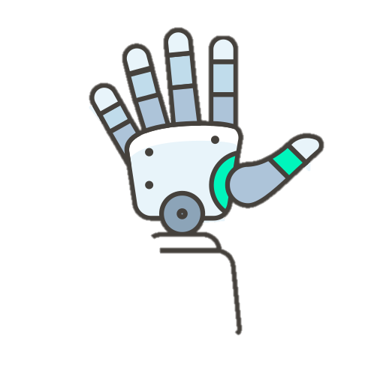
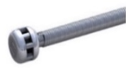
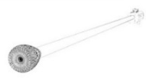
…e C’è già
Il Futuro nel Presente
A
U
G
M
E
N
T
E
D
A
U
G
M
E
N
T
E
D
A
U
G
M
E
N
T
E
D
BRAIN
Cattura dati ed analisi:
Brain-computer Interface
Visualizzazione avanzata:
Computer Generated Images
EYE
HAND
Strumentazione sviluppata:
Neuromechanic manipulators

Slide 11
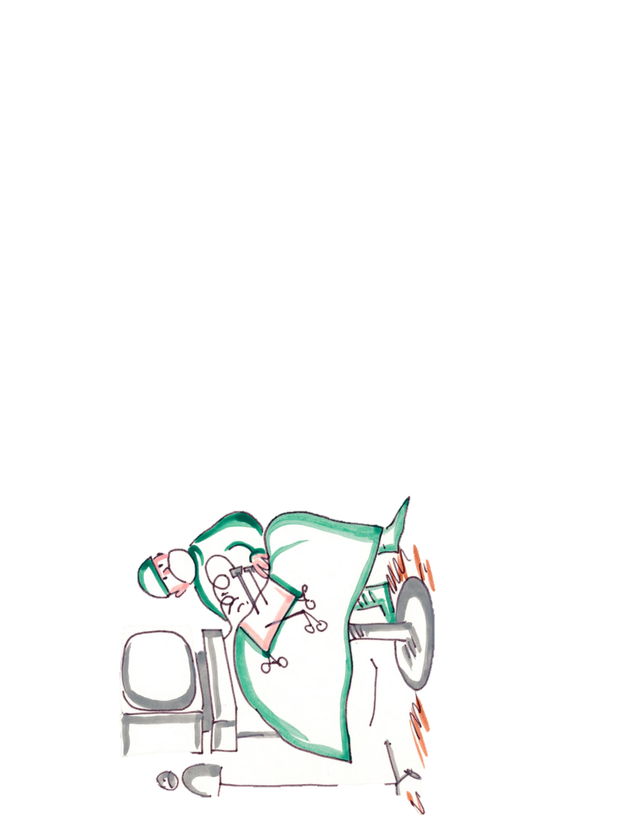
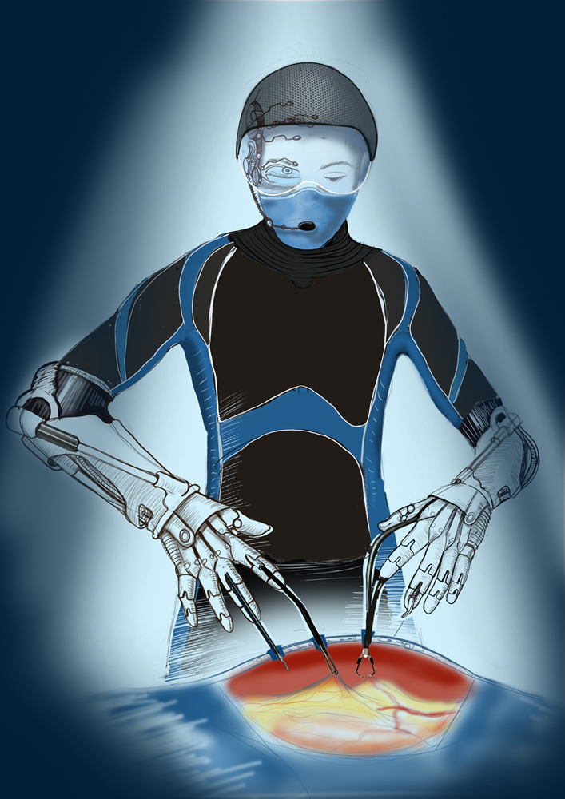
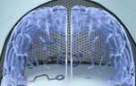

…per cui…
…può diventare
Augmented
Laparoscopic
Surgery

Slide 12
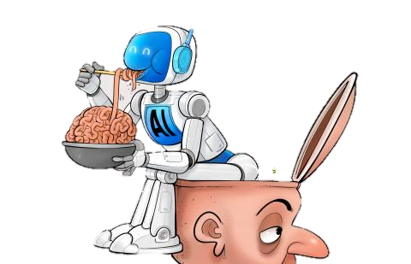
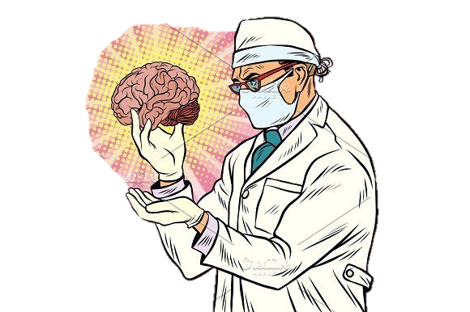
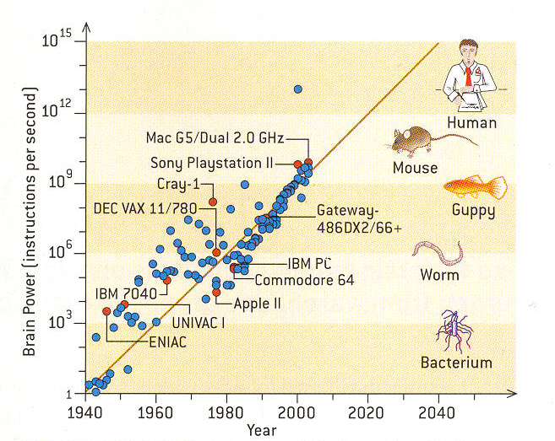
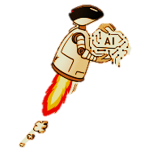
E poi
La grande sfida
della
A.I. Brain Power
Scientific American 2005
A.I. Potere elaborativo
A.I.
Human
Mouse
Fish
Worm
Bacterium
2040
AI: Come o più di cervello umano ?

Slide 13

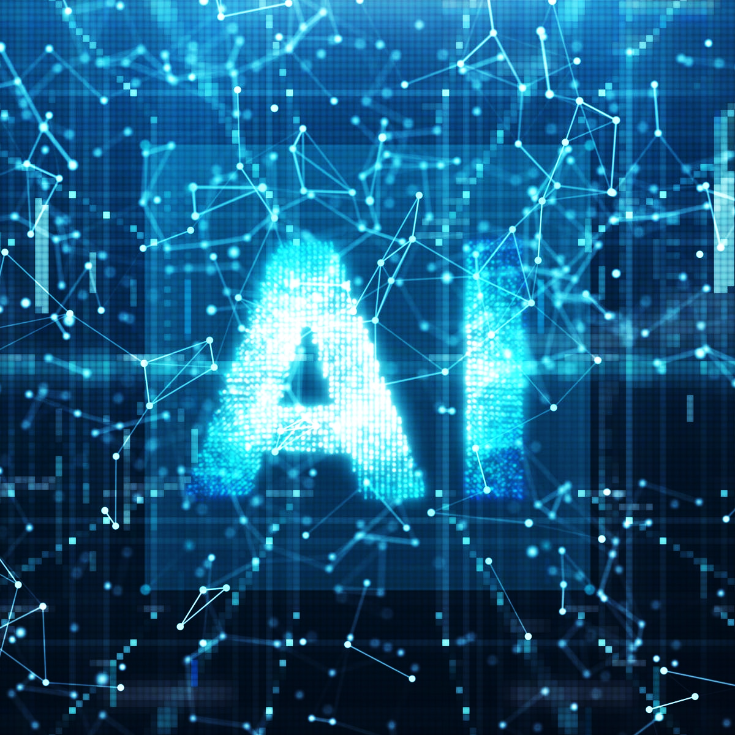
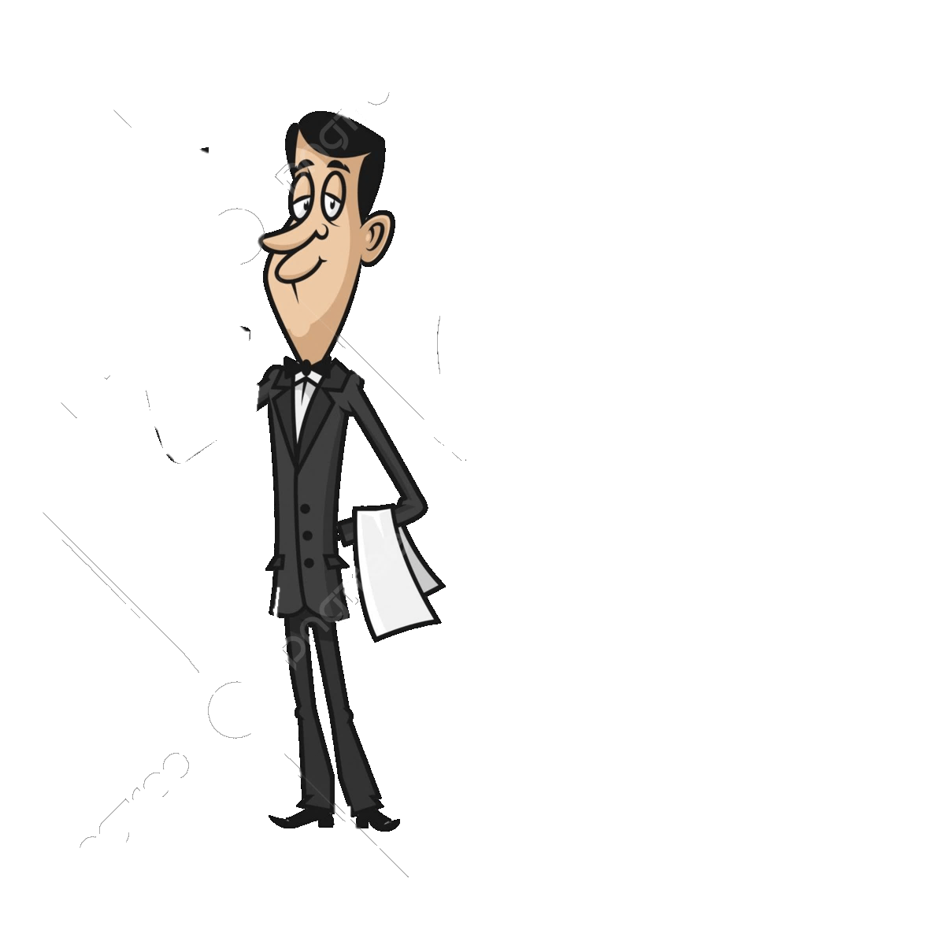

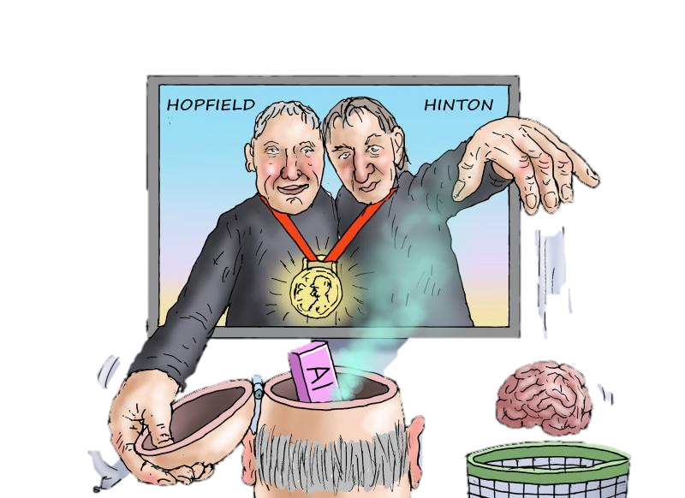
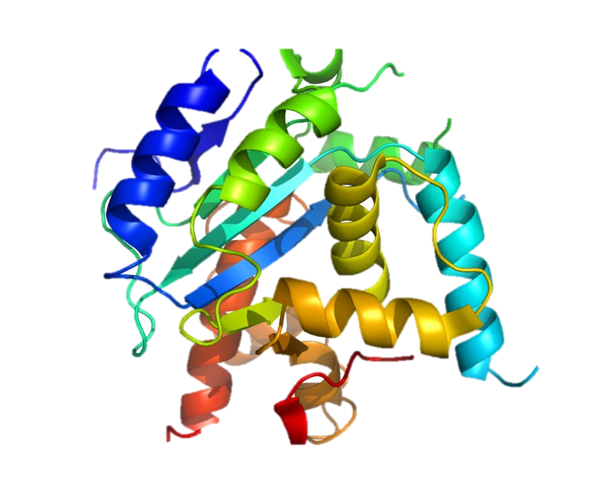
Nella
realtà…
2024 2 PREMI NOBEL
Chimica
PROTEIN
COMPUTATIONAL DESIGN
Fisica
Chimica
Proteine per il
tavolo 2!
MACHINE LEARNING
Implementati
da A.I.
BAKER, JUMPER,
HASSABIS,
Artificial neural networks

Slide 14
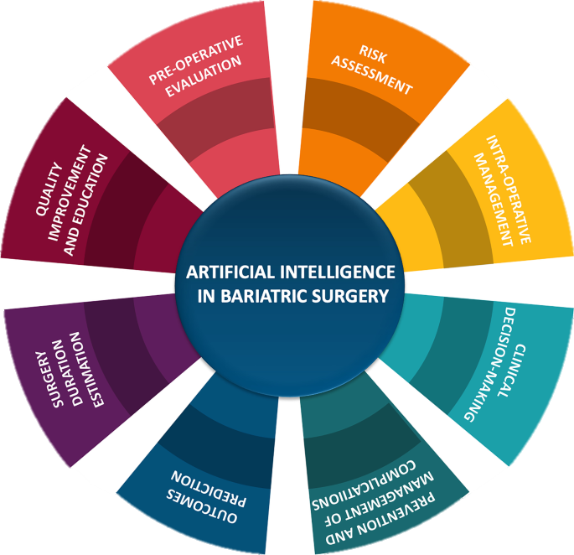
A.I.
2025
Ed in
Chirurgia?
C’È
GRANDE
FERMENTO

Slide 15
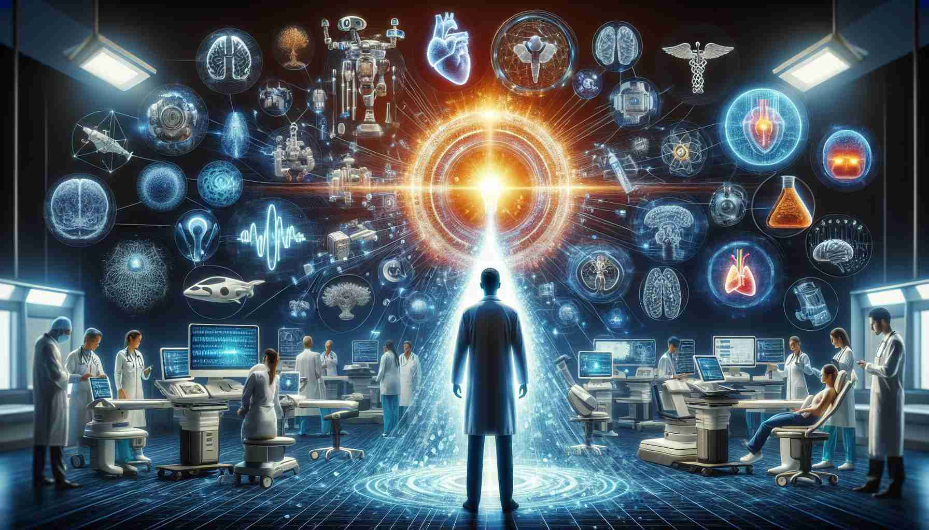
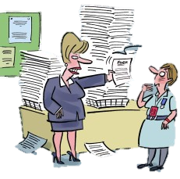
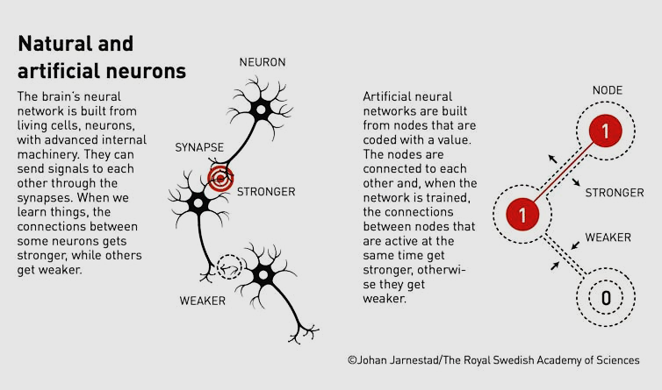
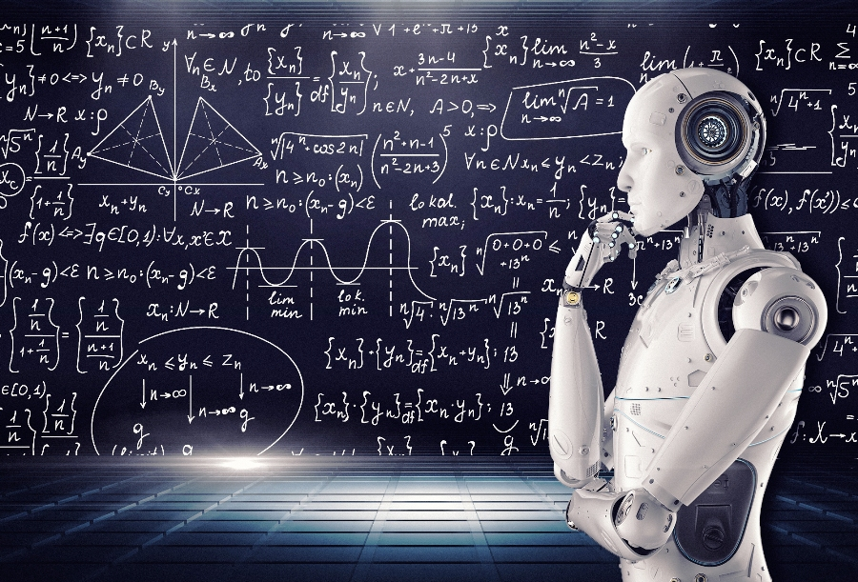
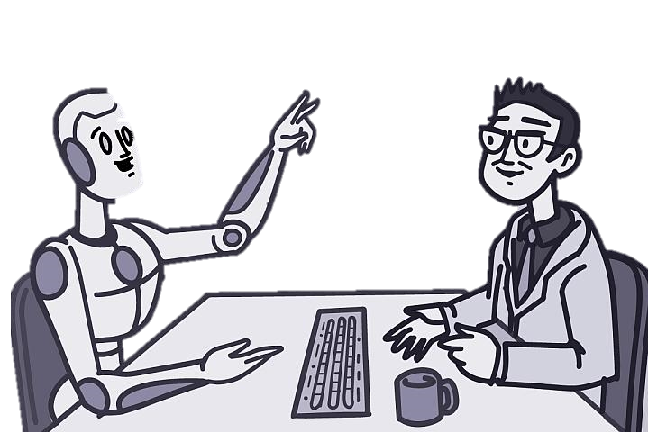
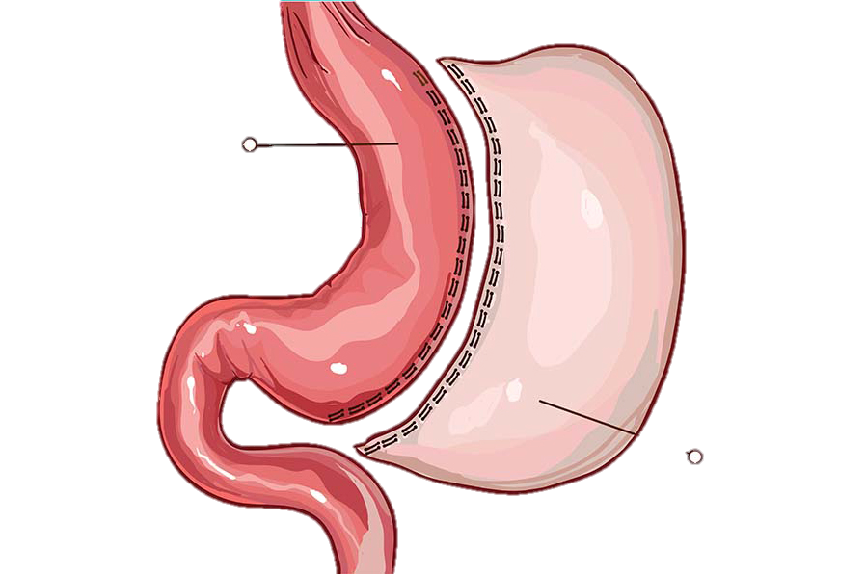
A.I.
Cosa può fare ?
NETWORKS
Problemi
a decidere ?
=
Artificial Neural
Ela
bora
zione
Connessione
Dati
Clinici
Risultato
Indicazioni Chirurgiche
Personalizzate

Slide 16
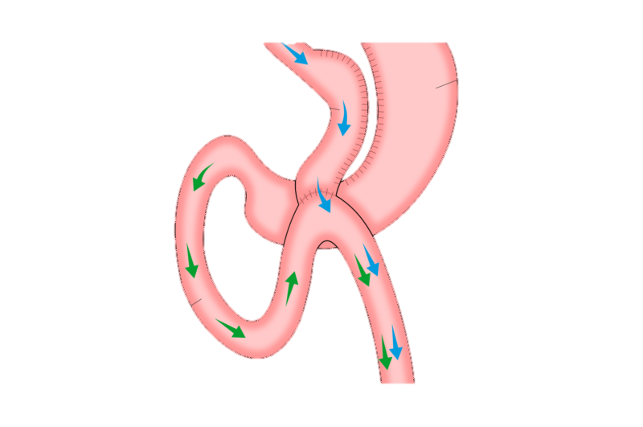
A.I.
Cosa può fare ?
in OAGB
DATA HARVESTING
6 KEY MOMENTS BREAKDOWN
1 trocars and placement of liver retractor
3 gastric transection,
Bougie insertion
2 creating a window
In the lesser omentum
4 small bowel inspection
and measurement,
ligament of Treitz,
biliopancreatic limb
5 gastro-jejunal anastomosis
and leak test
6 final inspection: hemostasis,
drains, removal trocars
Dayan 2025

Slide 17
A.I.
Cosa può fare ?
FOR SAFE OAGB
FOUR BEST PRACTISES DATA HARVESTING
Validati da 2 «esperti» osservatori
Adherence to
safety indicators
Correlation with
clinical outcome
Surgical skill
Results evaluation
and forecast
?
Better indications
Better technique
Better Results
?
Dayan 2025
elaborata

Slide 18
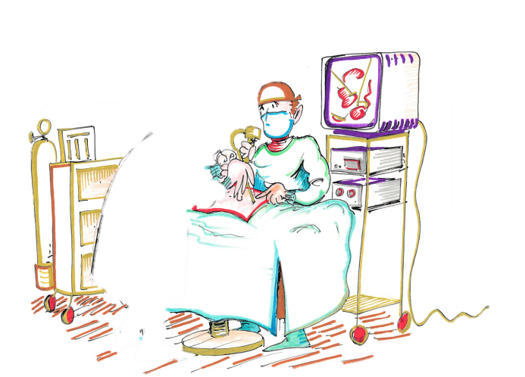


A.I.
Cosa può fare ?
?
CORRECT ?
CORRECT !
Guida Intraoperatoria
In the flight/no flight zone
AI

Slide 19
A.I.
Cosa già fa ?
in Cholecystectomy
Procedure steps breakdown
Critical View Safety
Calot Triangle
Infundibulum
dissection
Cystic artery and
duct dissected
Automated storage, Analysis
CVS % adoption
Connecting with
post op data
Negative Outcomes
Fried 2024

Slide 20


NEL PROSSIMO FUTURO ?
A.I.
A.I.guided
Total Robotic Surgery?

Slide 21




AI
UNA NUOVA ERA ed
UNA NUOVA VENERE
AI

Slide 22

E FORSE VIVIAMO…
Non
UN’EPOCA DI CAMBIAMENTI
ma
UN CAMBIAMENTO D’EPOCA
Papa Francesco

Slide 23



Slide 24




A.I.
Abbiamo partorito
un mostriciattolo?
DIGITAL
AMNESIA
BRAINROT

Slide 25

Non lo so
Ma forse qualcosa la perderemo.

Slide 26



La centralità dell’uomo
e del suo intelletto
L’uomo chiave
dell’universo
nel MONDO FISICO
nel MONDO
SPIRITUALE
Il leonardesco
UOMO VITRUVIANO
Icona di CIVILTÀ
Eccezionalmente in mostra
al pubblico in questo periodo

Slide 27



e noi…
Spariti nel cosmo!
Geoff Hinton “padrino della A.I.”:
“Sistemi più intelligenti di noi
potrebbero prendere il controllo
TOTALE

Slide 28





Riassumendo: cosa abbiamo visto dal buco di una serratura?
Laparotomia vs Laparoscopia
stessa
storia
Stessa
arte
Salvator Dalì
diverse prospettive
una rivoluzione tecnologica
Andrea Mantegna
E non solo…

Slide 29

…soprattutto un epocale
rivolgimento culturale
Miniinvasività,Robotica,
Chir. endoscopica,
ERAS, MIVAS, NOTES,
A.I. guided surgery,…
che ha portato…

Slide 30

IL FUTURO
nel nostro
PRESENTE

